Slide 1
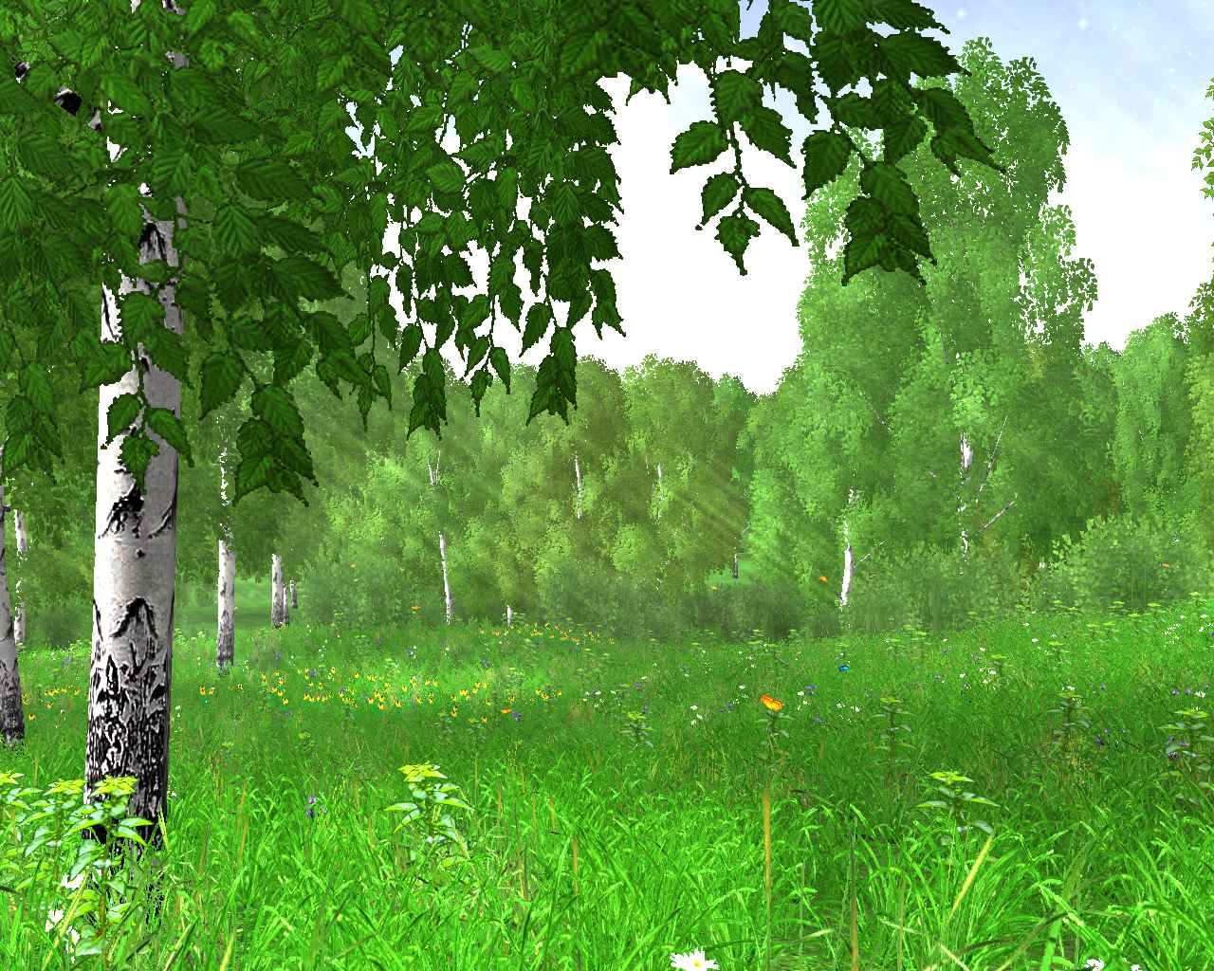
Растительноядные, хищные и всеядные животные.
Мы и окружающий мир
1 класс
Гамилова Светлана Николаевна

Slide 3
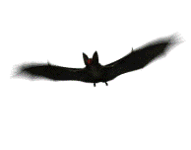
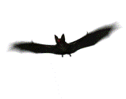



Slide 4
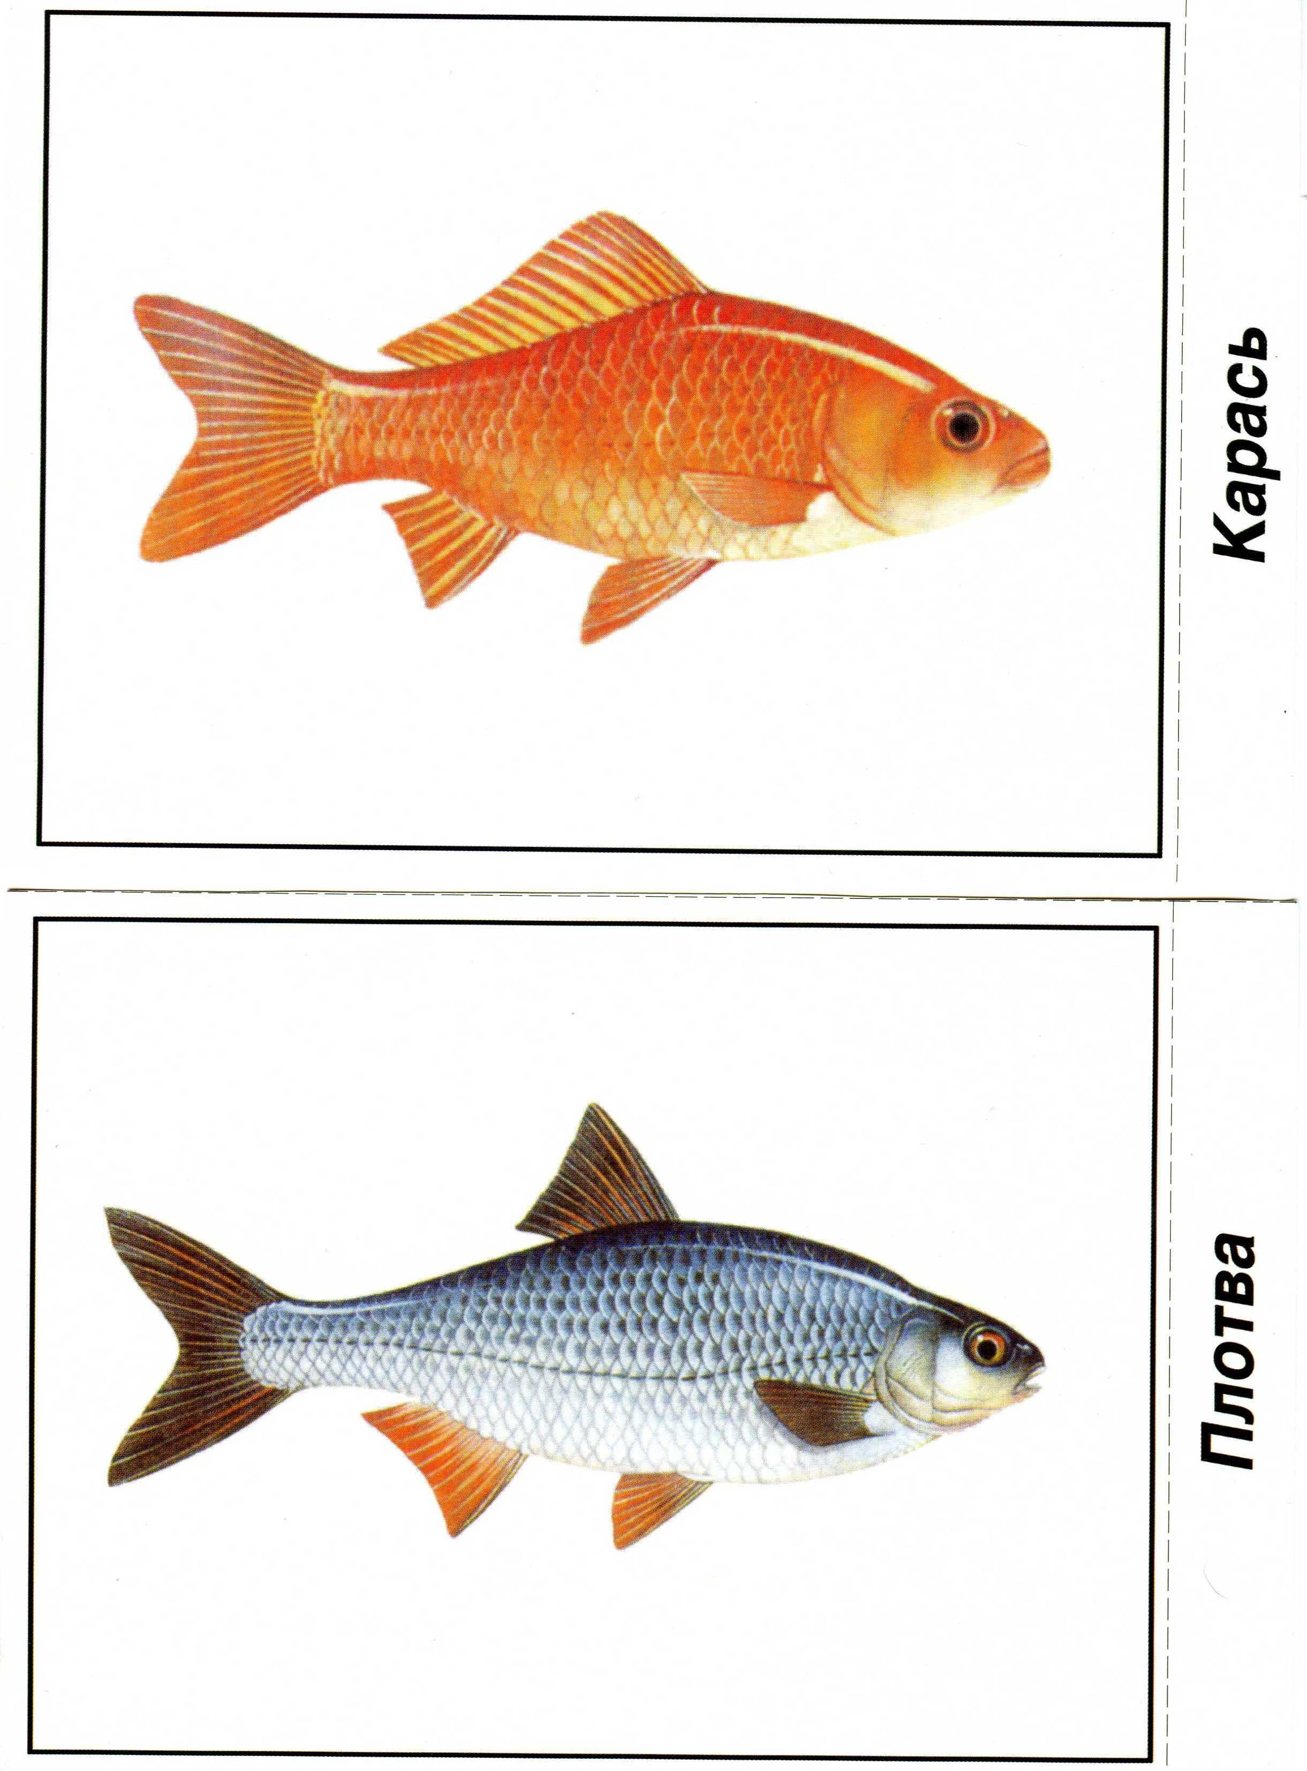
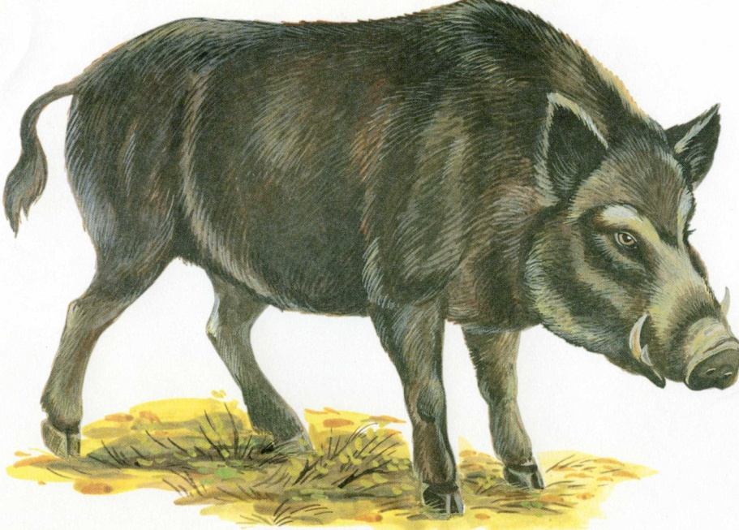


Slide 5
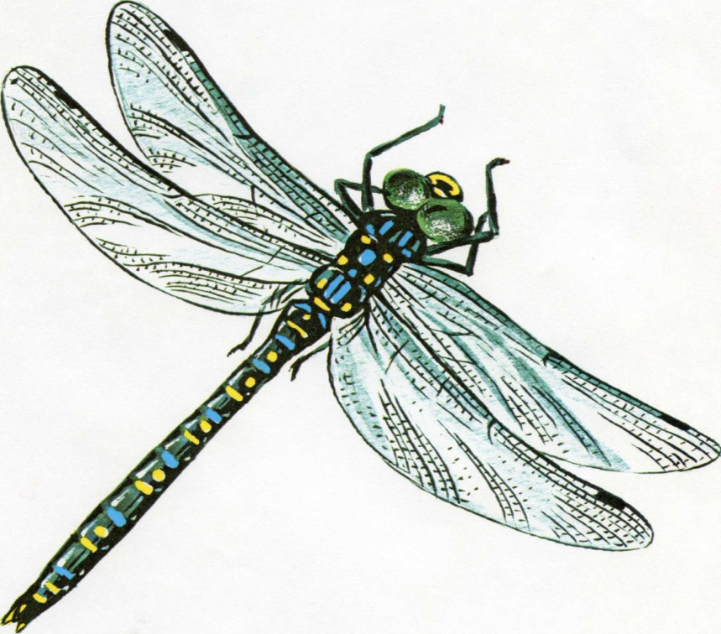
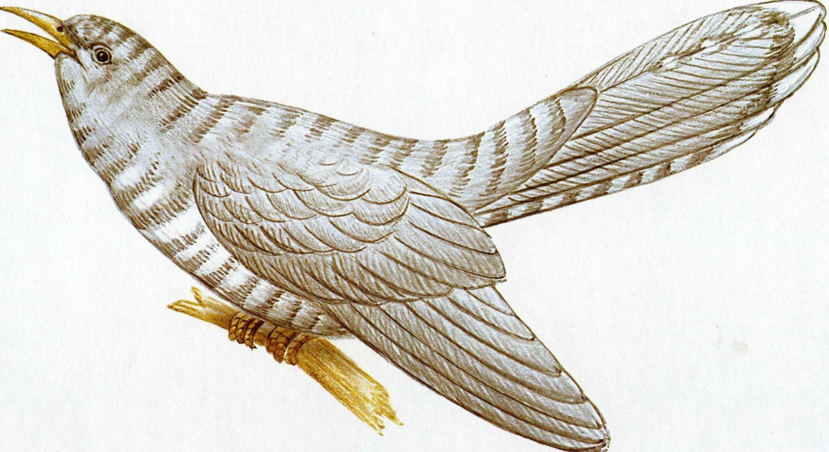

Slide 6
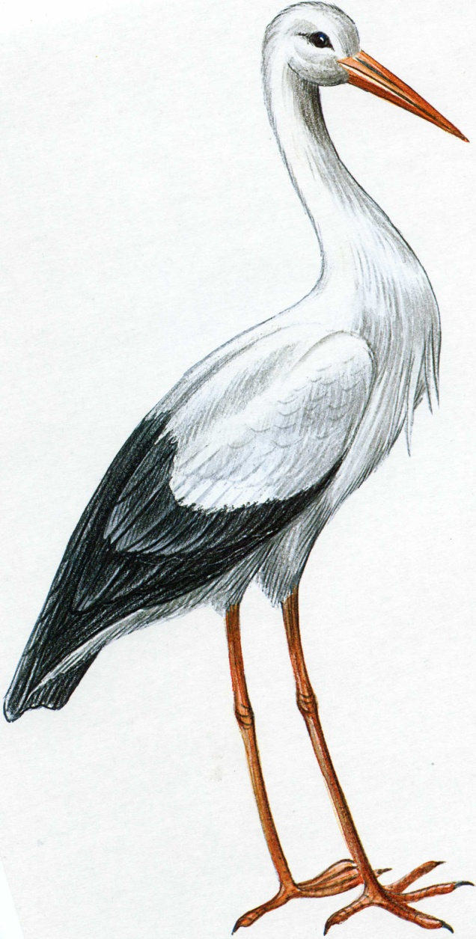
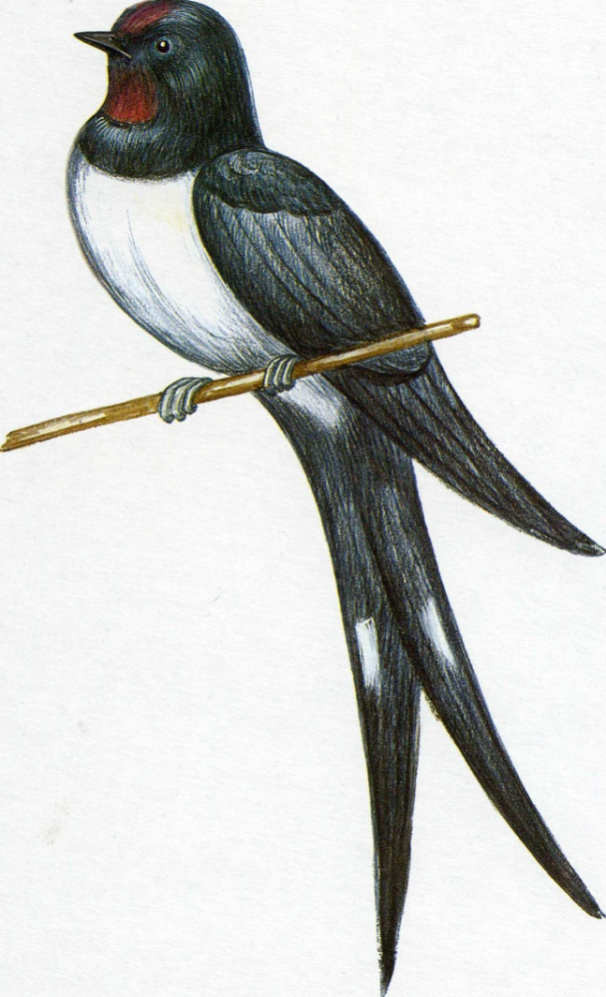
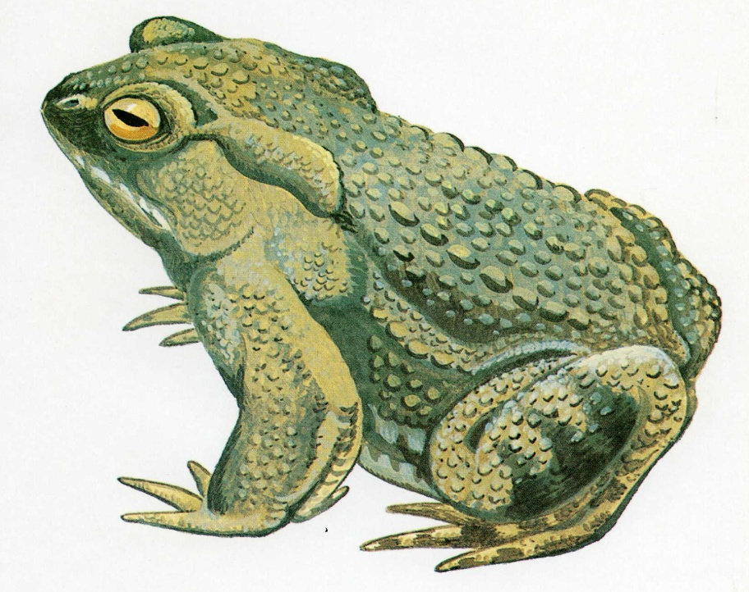

Slide 7
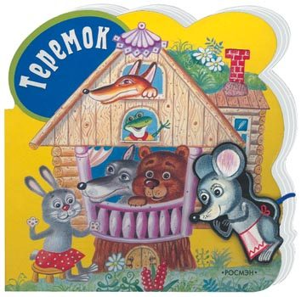

Slide 8
Медведь
Он всю зиму в шубе спал,
Лапу бурую сосал.
А проснувшись, стал реветь
Этот зверь – лесной …..

Slide 9
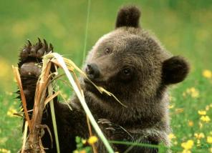
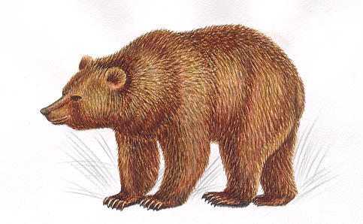
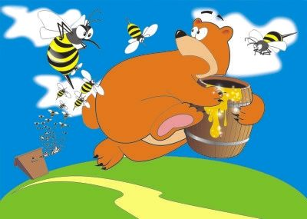
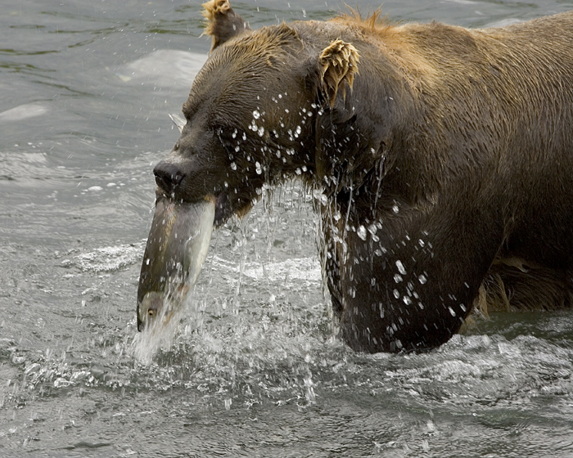

Slide 10
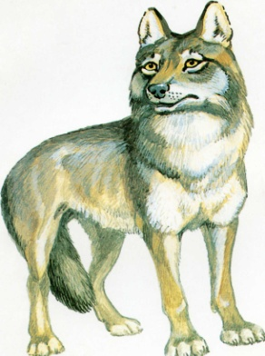
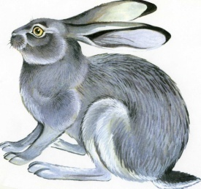
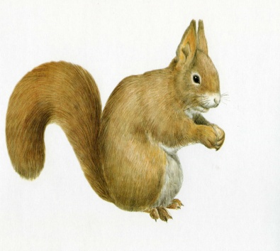
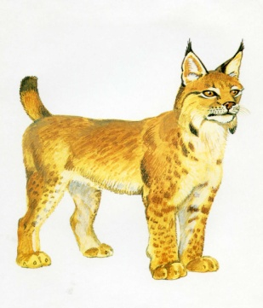
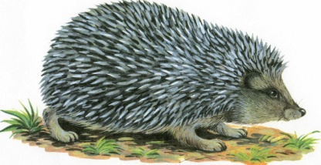
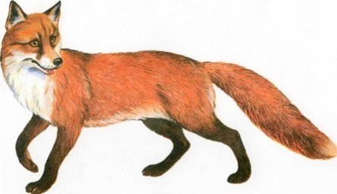
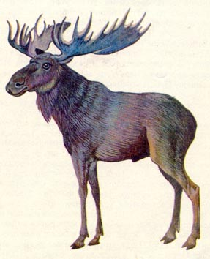
растительноядные
всеядные
хищники
……

Slide 11
Пища: семена шишек, кедровые орешки, ягоды, грибы. Помимо этого она может ловить насекомых, разорять птичьи гнёзда, поедая яйца и птенцов.

Slide 12
Пища: охотится за крупной добычей: дикими и домашними животными. Успешно ловит птиц, мелких грызунов, зайцев, поедает падаль.

Slide 13
Пища: дождевые черви, жуки, мышевидные грызуны, птицы и их яйца. Охотно поедает ягоды, жёлуди и сочные плоды.

Slide 14
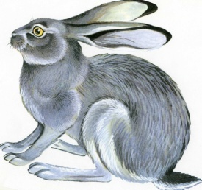
Пища: травянистые растения, грибы, мелкие веточки, кора деревьев и кустарников.

Slide 15

Пища: мыши, полёвки и другие мелкие животные

Slide 16
Пища: сочные болотистые растения, молодые побеги деревьев, листья кустарников.

Slide 17
Пища: мыши, полёвки, зайцы, лисицы, куропатки и тетерева.

Slide 18

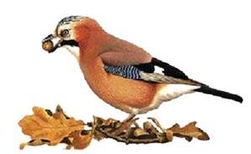
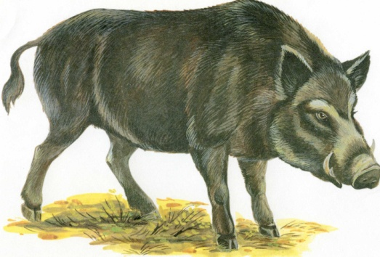
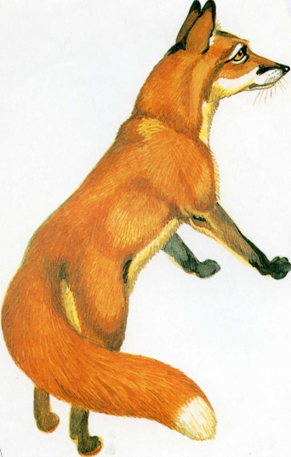
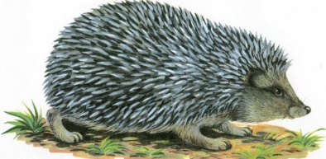
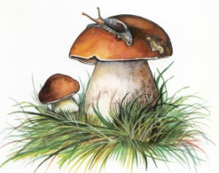

Slide 19
Картинки с сайта:
http://images.yandex.ru/

